Slide 1
CityBike ve městě Sevilla

Slide 2
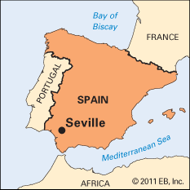
Město Sevilla
jih Španělska
700 tisíc obyvatel
141 km²
7 m n. m.
rovinatá oblast
teplé podnebí
kulturní centrum

Slide 3

Sevici - úvodem
vznik roku 2007
Sevilla + bicicleta (jízdní kolo)
2 500 kol
250 stanic
120 km cyklostezek
30 000 uživatelů/den
od 18 let (popř. 14 -17 let
se souhlasem dospělých)

Slide 4
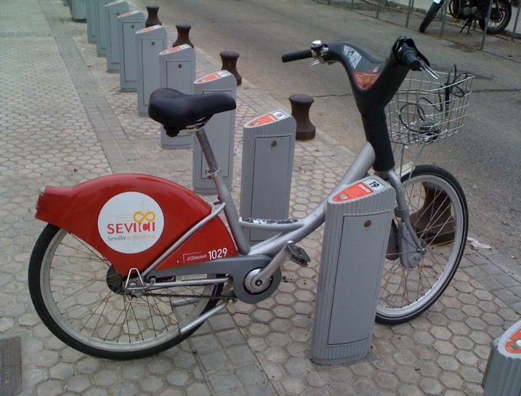
Sevici – jízdní kola
jednoduchá konstrukce se sníženým rámem
přední a zadní kotoučové brzdy
přední a zadní světlomet
košík na řidítkách
zámek na kolo
zvonek
Notes:
3 rychlosti, rychloupínak

Slide 5
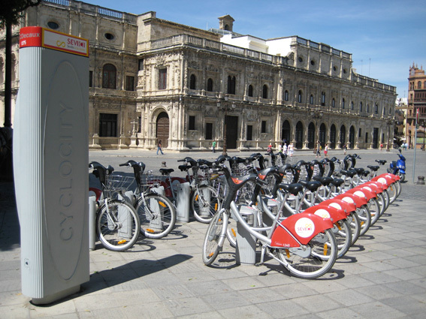
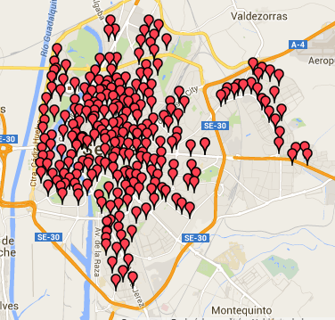
Sevici – místa vypůjčení
250 výpůjčních míst
mobilní aplikace, web, systémový terminál

Slide 6
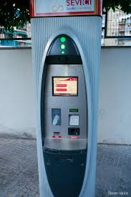
Sevici – způsoby vypůjčení (1/2)
Krátkodobé vypůjčení:
předplatné na 1 týden
vratná kauce 150 eur
Použití:
tiket s přihlašovacími
údaji
výběr kola
vyzvednutí kola

Slide 7
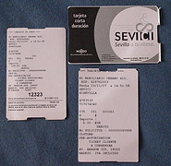
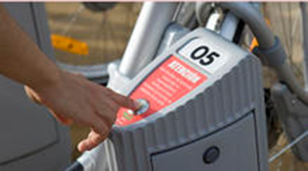

Slide 8
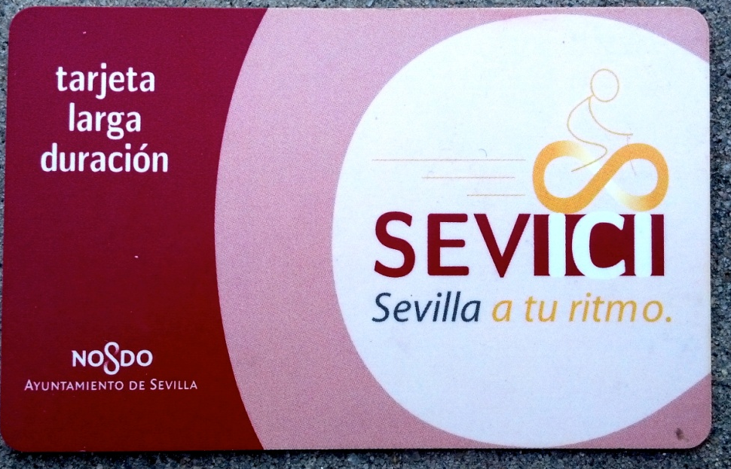
Sevici – způsoby vypůjčení (2/2)
Dlouhodobé vypůjčení:
roční poplatek
registrace na internetu
Použití:
přiložení karty + PIN kód
výběr kola
vyzvednutí kola

Slide 9
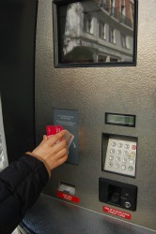
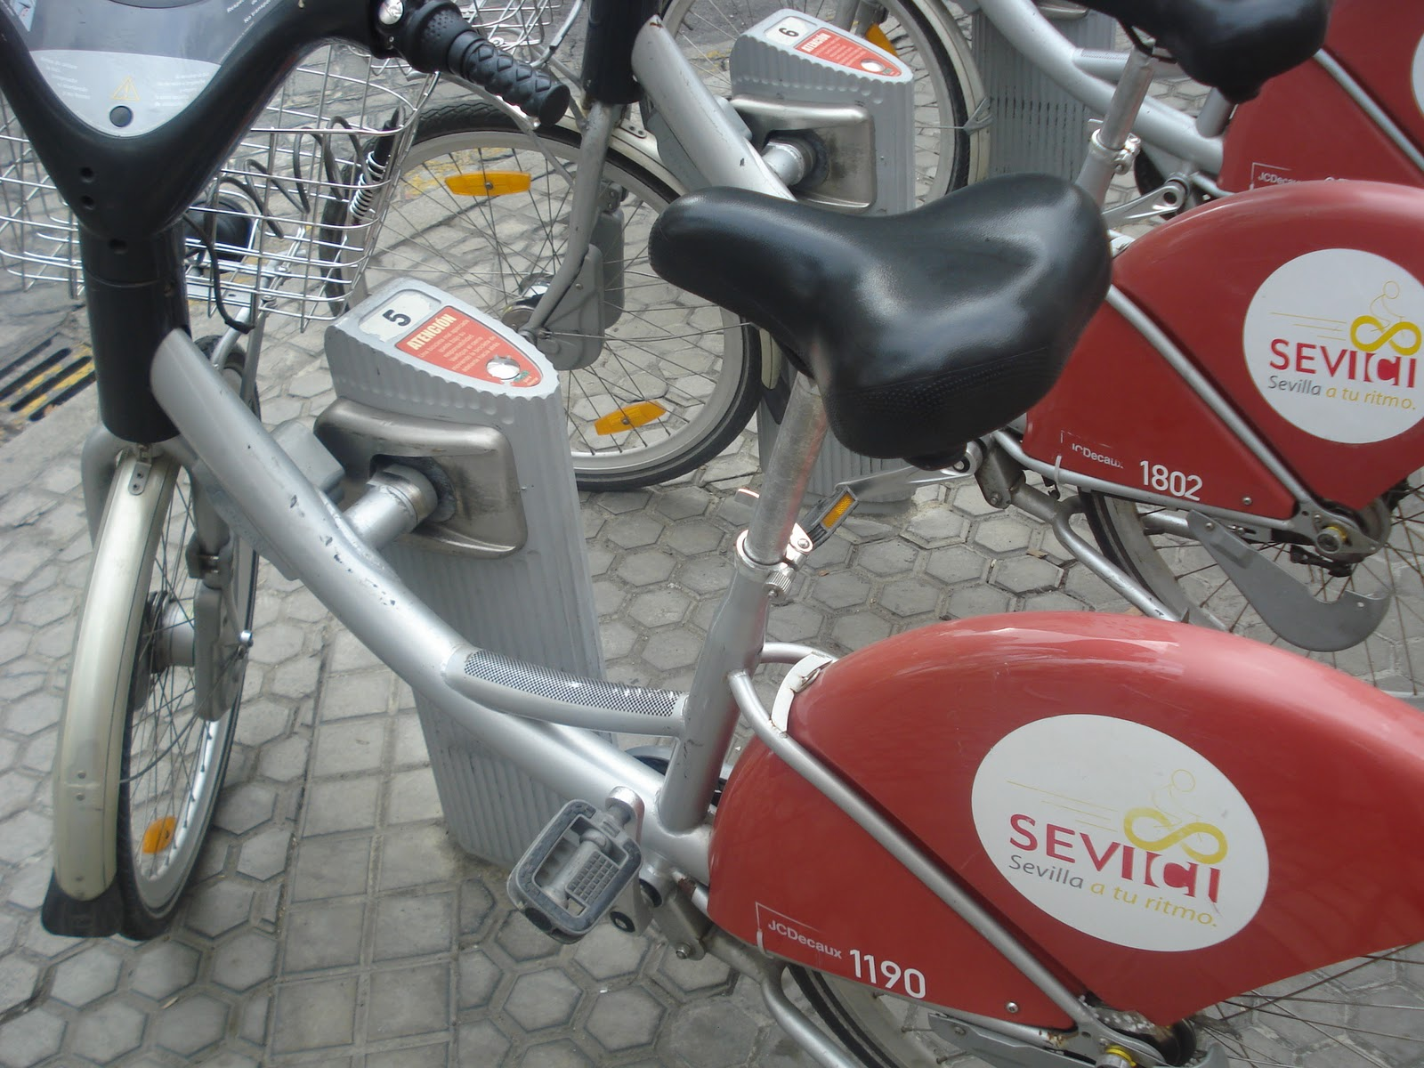

Slide 10
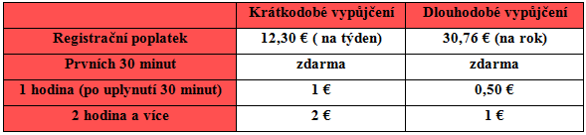
Sevici - cena

